Slide 1
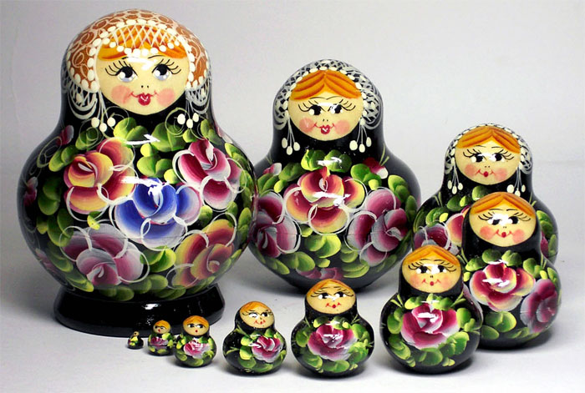
Презентация на тему
«Русская красавица»
МБДОУ детский сад №3
«Алёнушка»
Подготовила ИЗО специалист
Стародубцева Г.П..

Slide 2
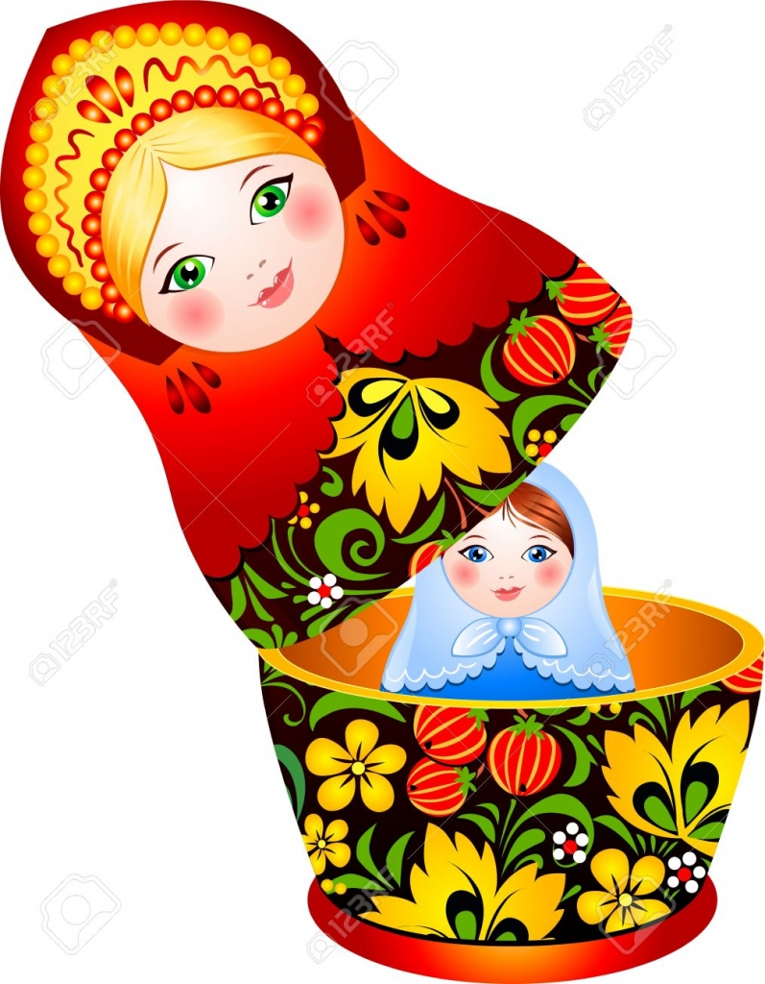
В этой молодице
Прячутся сестрицы.
Каждая сестрица –
Для меньшей темница.

Slide 3
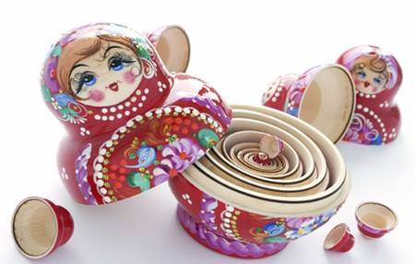
Матрёшка – это полая внутри деревянная ярко разрисованная кукла в виде полуовальной фигуры, в которую вставляются другие такие же куклы меньшего размера.

Slide 4
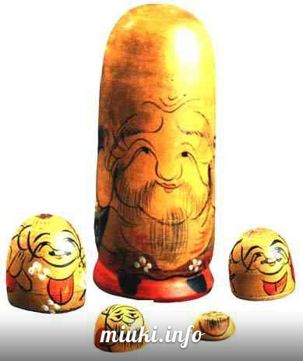
Как появилась Матрёшка?
И вот в конце XIX столетия в Японии кто- то решил поместить несколько фигурок одна в другую. Этот японский образец, выполненный с большим юмором, представлял собой множество вставляемых друг в друга фигурок японского мудреца Фукурума - лысоватого старичка с головой вытянутой вверх от многочисленных раздумий.

Slide 5
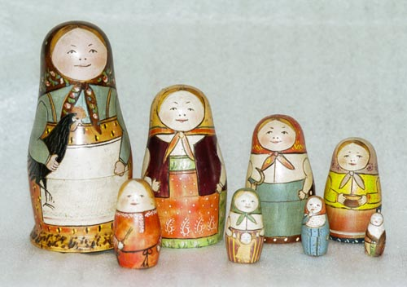
Японская фигурка совершила своё путешествие в Россию и была встречена с интересом токарем Василием Звёздочкиным. Именно он выточил из дерева похожие фигурки, которые тоже вкладывались одна в другую. Известный художник Сергей Малютин расписал фигурку на русский лад – это была круглолицая румяная девушка в цветастом платке, сарафане, с чёрным петухом в руке.

Slide 6
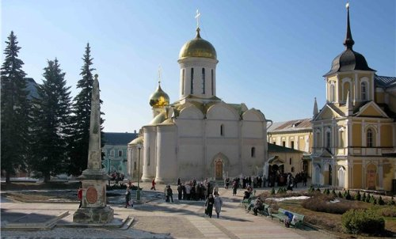
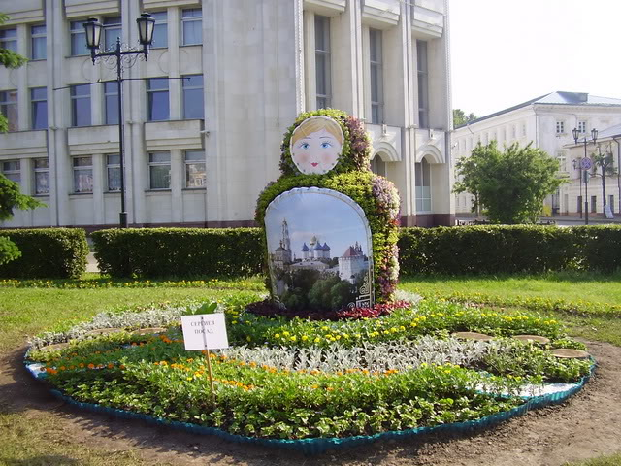
Сергиев Посад в Московской области - родина русской матрёшки
Именно здесь массовое производство этой игрушки.
В Сергиевом Посаде был выбран тип матрёшки, которую называют Сергиево - Посадской или Загорской.

Slide 7
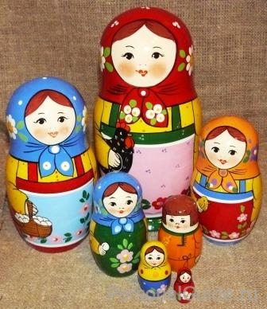
Я из Сергиева Посада
Встрече с вами очень рада.
Мне художниками дан
Яркий русский сарафан.
Я имею с давних пор
На переднике узор.
Знаменит платочек мой
Разноцветною каймой.
Сергиево-Посадская матрёшка плотная, приземистая, с плавным переходом головки в туловище. В образах первых таких матрёшек мастера воплощали персонажи, взятые из жизни, изображая крестьянских девушек, пастушков со свирелью, стариков, жениха с невестой, а также героев сказок, басен и даже исторических событий

Slide 8
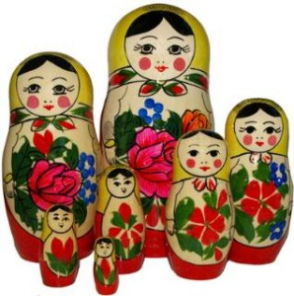
Я из тихого зеленого городка Семёнова. Я в гости к вам пришла. Букет цветов садовых розовых, бардовых в подарок принесла.
Семёновские матрёшки стройнее, с маленькой головкой и более округлой формой тулова, а также они ярче раскрашены. Мастерицы придавали им образ бойкой нарядной девушки в цветастой шали и красивом переднике.

Slide 9
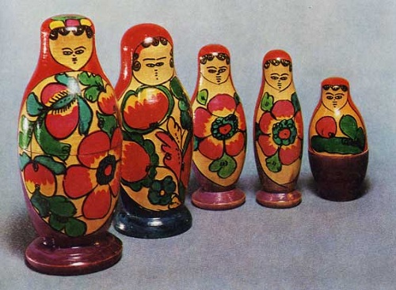
А я из Майдана.
Могу я стать звездой экрана.
Украшен мой наряд цветами
С сияющими лепестками
И ягодами разными
Спелыми и красными.

Slide 10
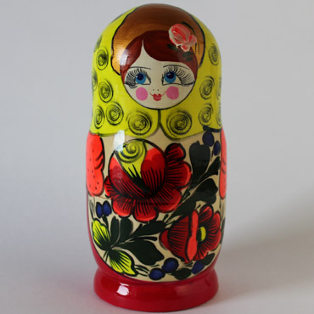
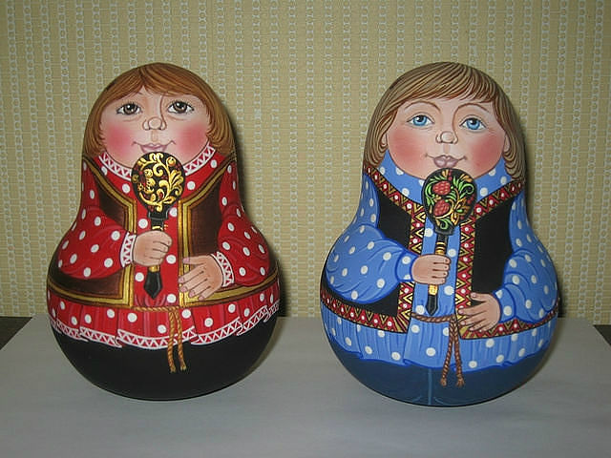
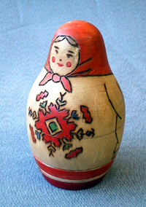
Эти матрёшки очень разнообразны по формам. Есть среди них вытянутые одноместные матрёшки- столбики, матрёшки-кубышки, плотные и приземистые, но преобладают несколько вытянутые формы с узкой, как бы срезанной сверху головкой, с покатыми плечиками.

Slide 11
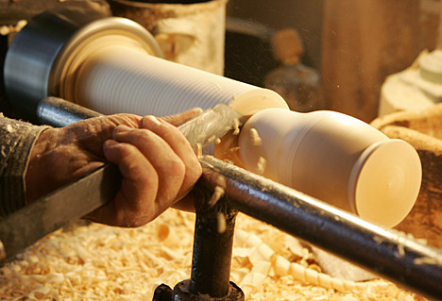
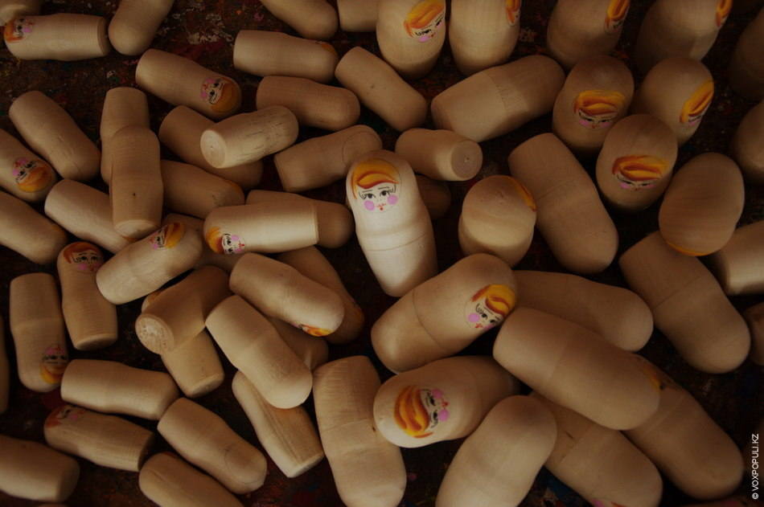
Делают матрешек из лиственницы, липы и осины, срубленных обязательно ранней весной. Древесина выдерживается два - три года, затем обтачивается на станках, тщательно обрабатывается. Мастер придирчиво выбирает материал для куклы, ищет такой, чтобы не было ни сучка, ни трещинки, и, только убедившись в качестве заготовки, приступает к работе. Сначала точит самую маленькую матрешечку, порой она бывает совсем крошечной, меньше ногтя, затем больше, больше ...

Slide 12
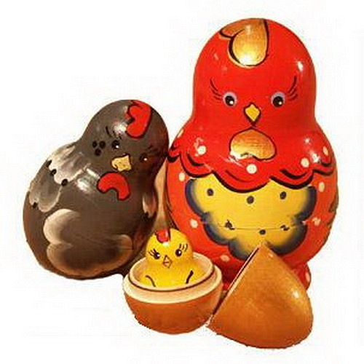
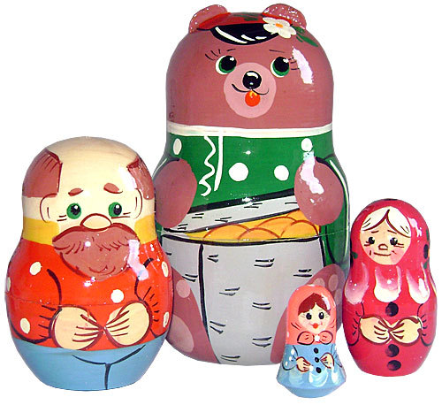
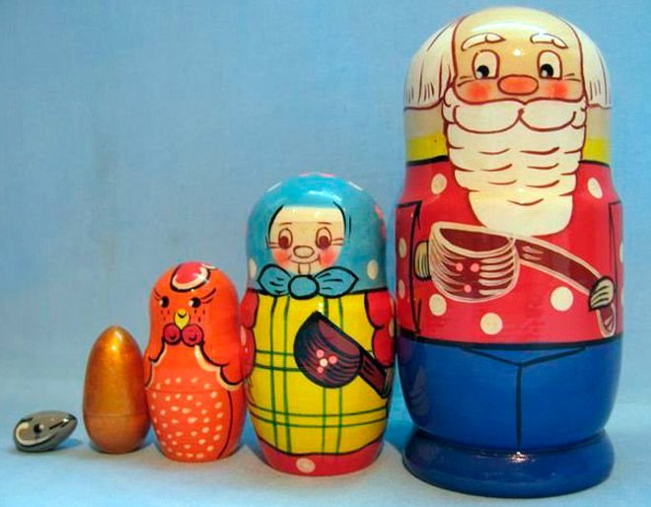
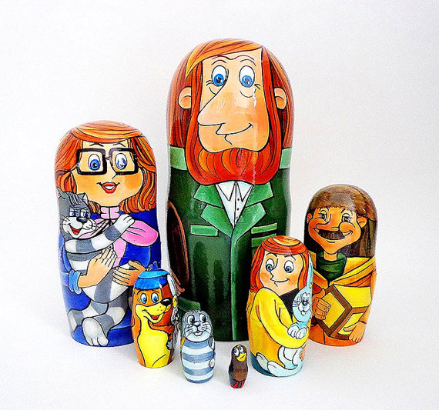
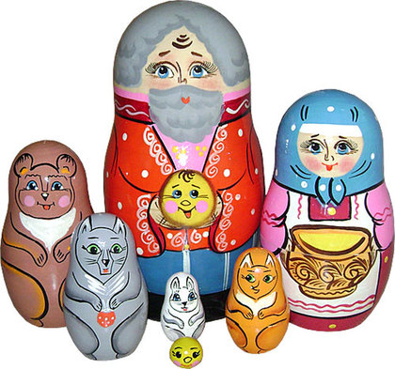
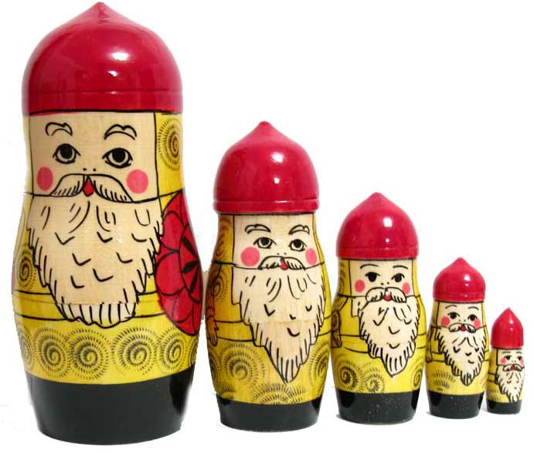
Темы для росписи этих деревянных кукол могут быть разными
Сказочные

Slide 13
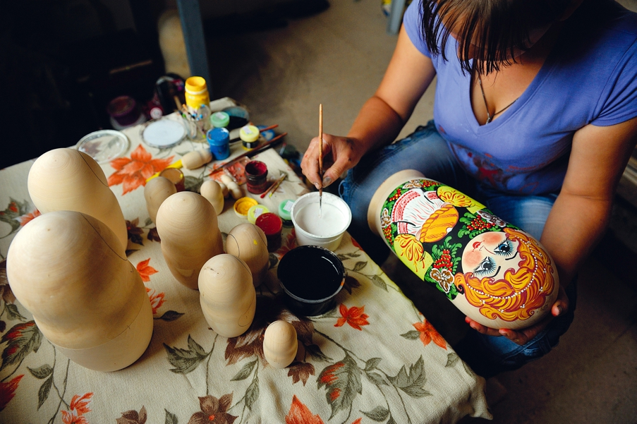
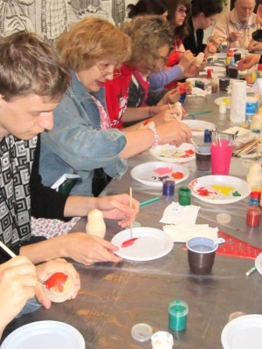
Перед росписью матрёшек грунтуют, после росписи - лакируют.
Первым делом разрисовывается лицо игрушки и передник с живописным изображением, и уже потом - сарафан и косынка.

Slide 14
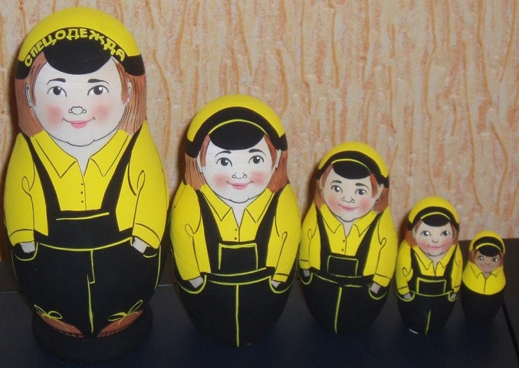
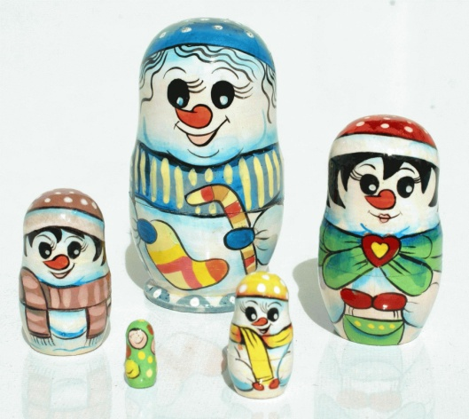
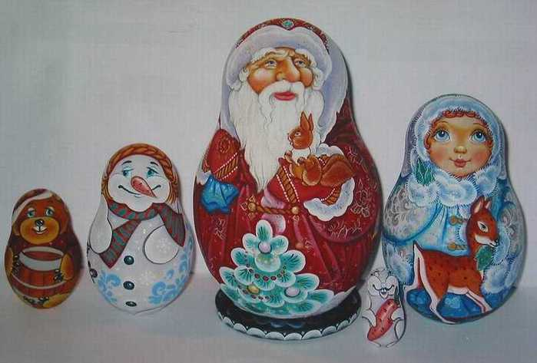
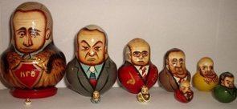
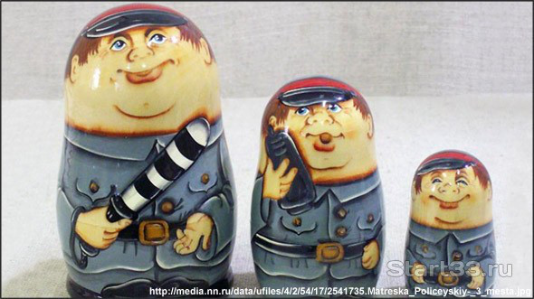
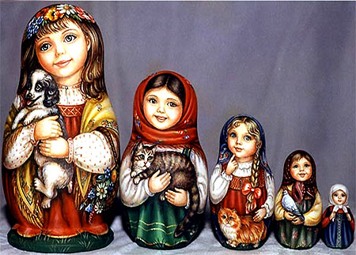
Тематичные матрёшки

Slide 15
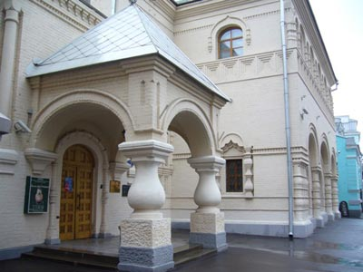
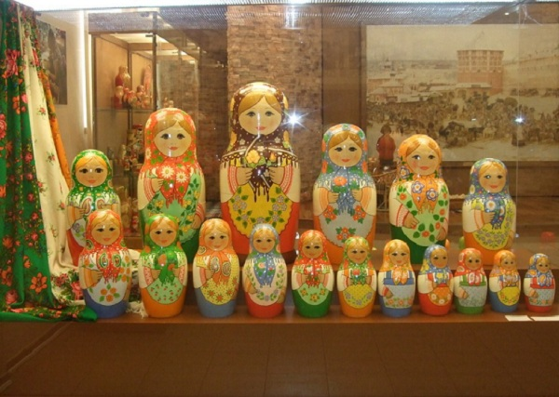
Первый в России - и в мире! - музей матрёшки открылся в 2001 году в Москве.

Slide 16
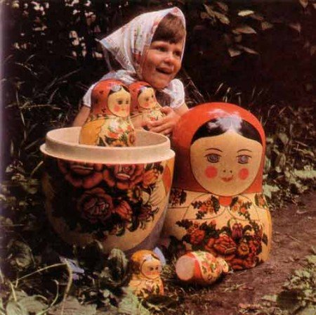
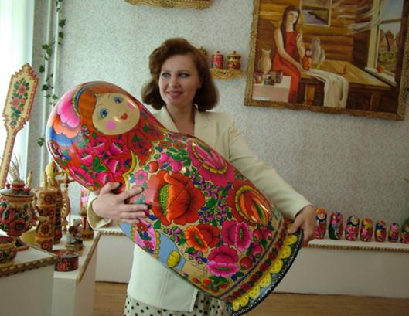
Русская матрешка – настоящее чудо света. Настоящее, поскольку была и остается творением человеческих рук. Чудо света – потому что удивительным образом игрушечный символ России перемещается по всему миру, не признавая никаких расстояний, границ.

Slide 17
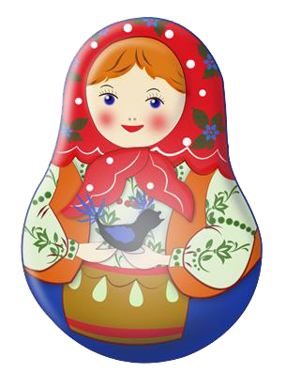
Спасибо за внимание

